Slide 1


Slide 2
テンプレ

Slide 3
テンプレ

Slide 4
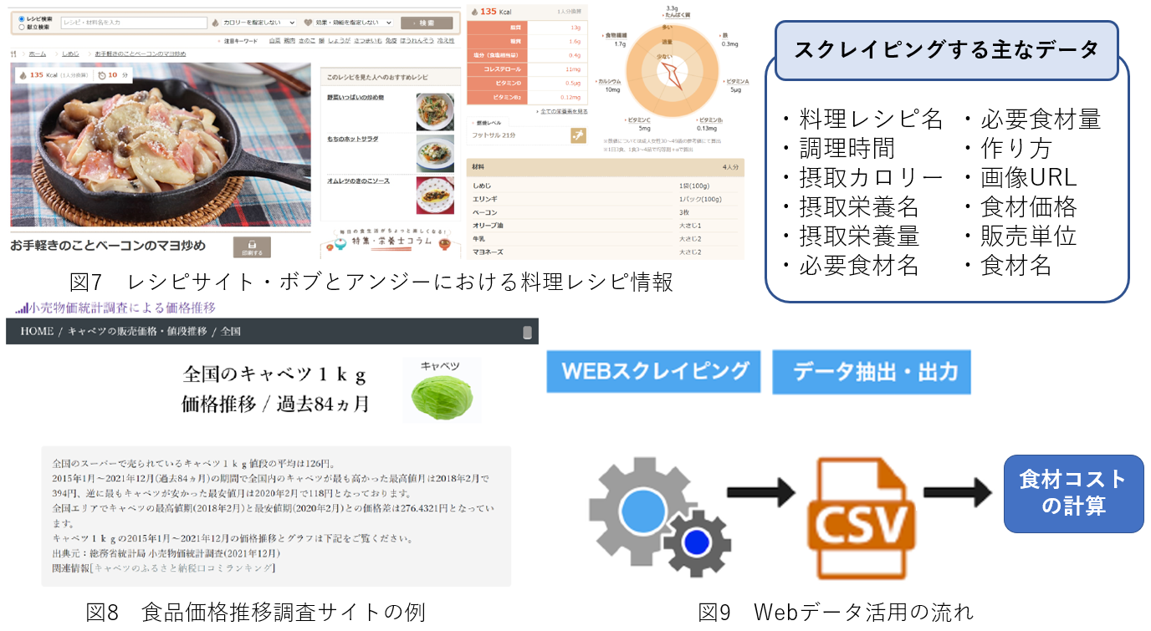
Webから取得するデータのイメージ

Slide 5
Webから取得するデータのイメージ

Slide 6
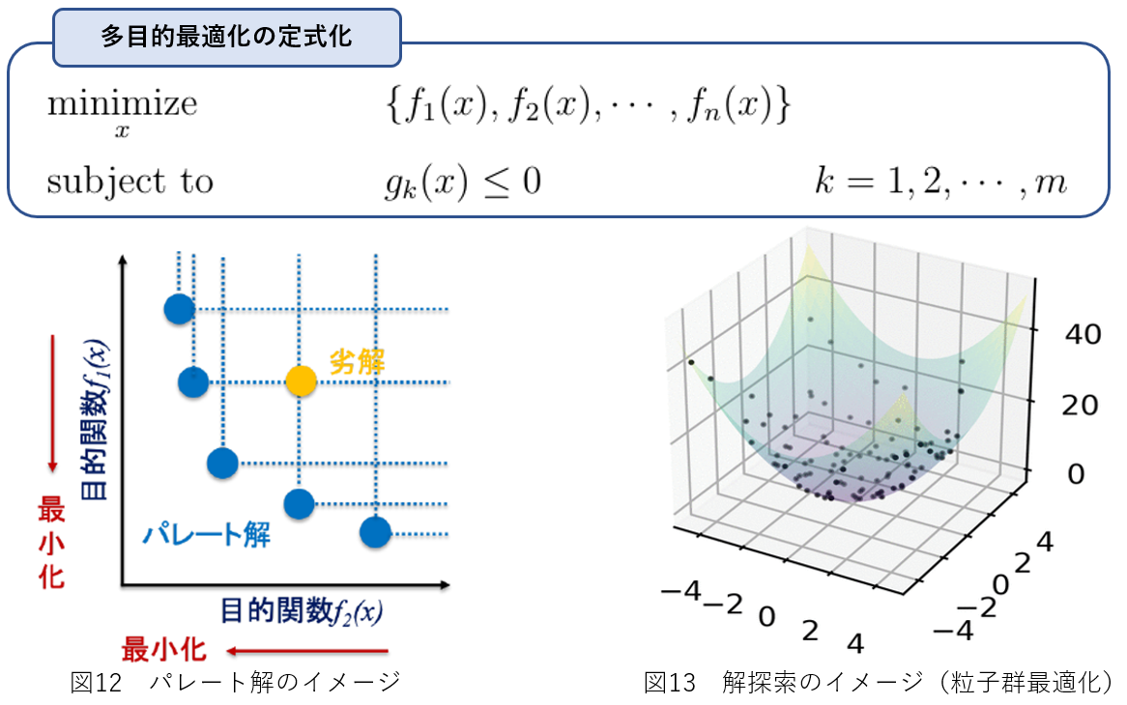
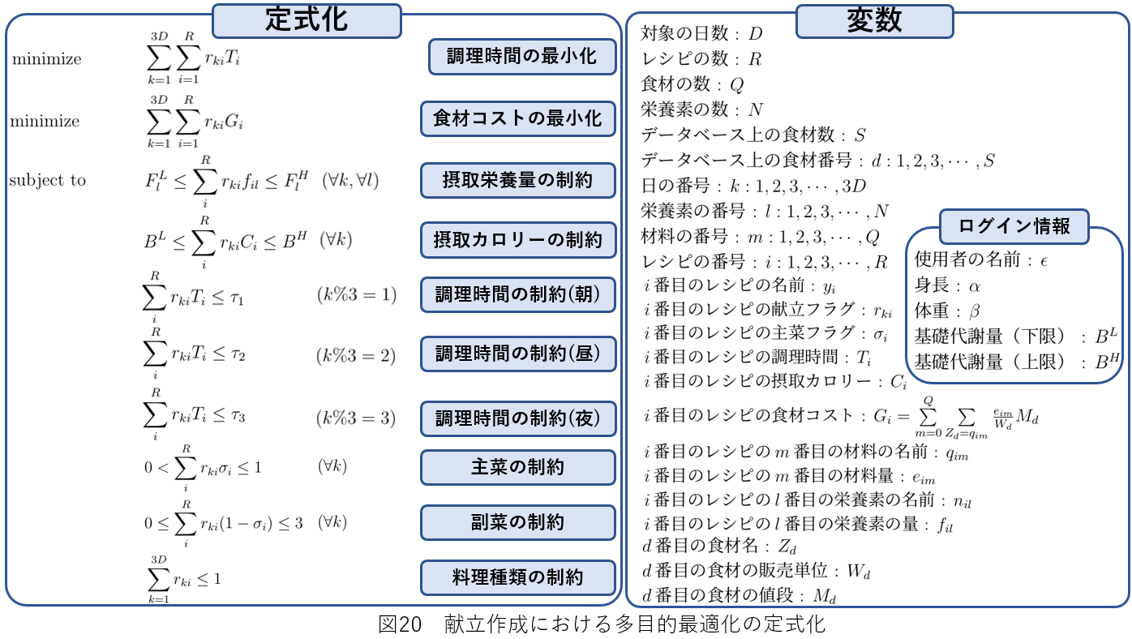
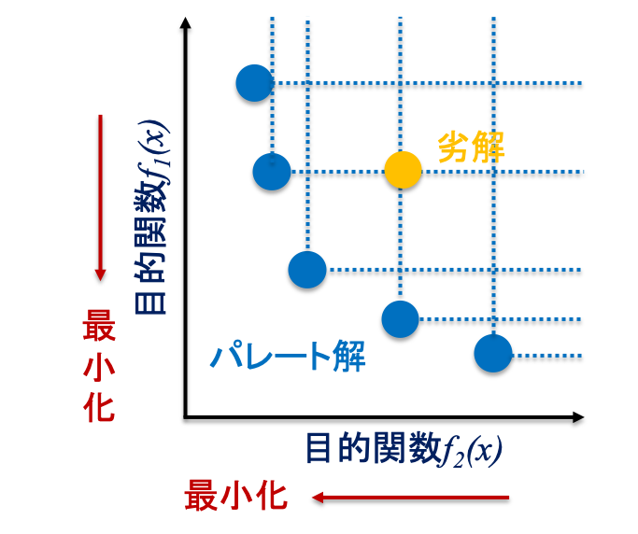
献立作成における多目的最適化の定式化
多目的最適化の定式化
パレート解のイメージ
献立作成における多目的最適化の定式化

Slide 7

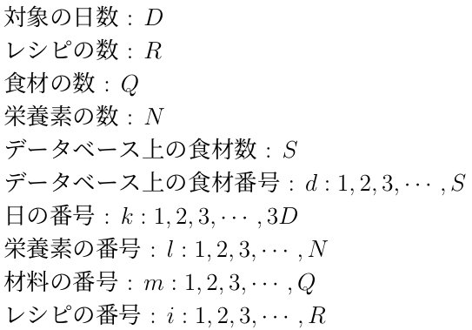



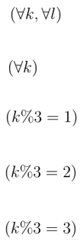
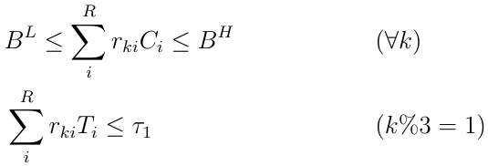
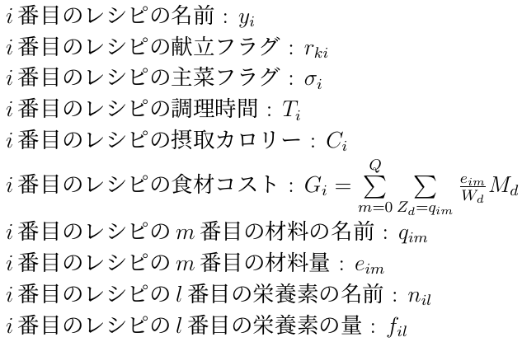
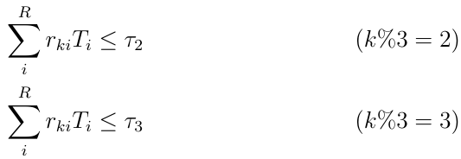
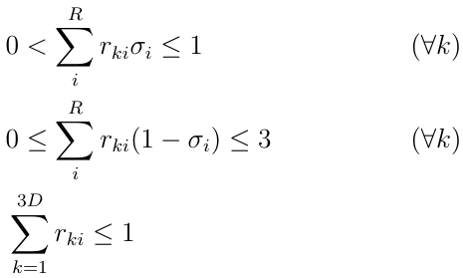
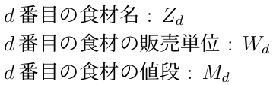
献立作成における多目的最適化の定式化
定式化
定式化
変数
調理時間の最小化
k = 1,2, ・・・m
食材コストの最小化
多目的最適化の定式化
摂取栄養量の制約
ログイン情報
摂取カロリーの制約
調理時間の制約(朝)
調理時間の制約(昼)
調理時間の制約(夜)
主菜の制約
副菜の制約
料理種類の制約
パレート解のイメージ
献立作成における多目的最適化の定式化

Slide 8
献立作成における多目的最適化の定式化
定式化
変数
調理時間の最小化
食材コストの最小化
摂取栄養量の制約
ログイン情報
摂取カロリーの制約
調理時間の制約(朝)
調理時間の制約(昼)
調理時間の制約(夜)
主菜の制約
副菜の制約
料理種類の制約

Slide 9
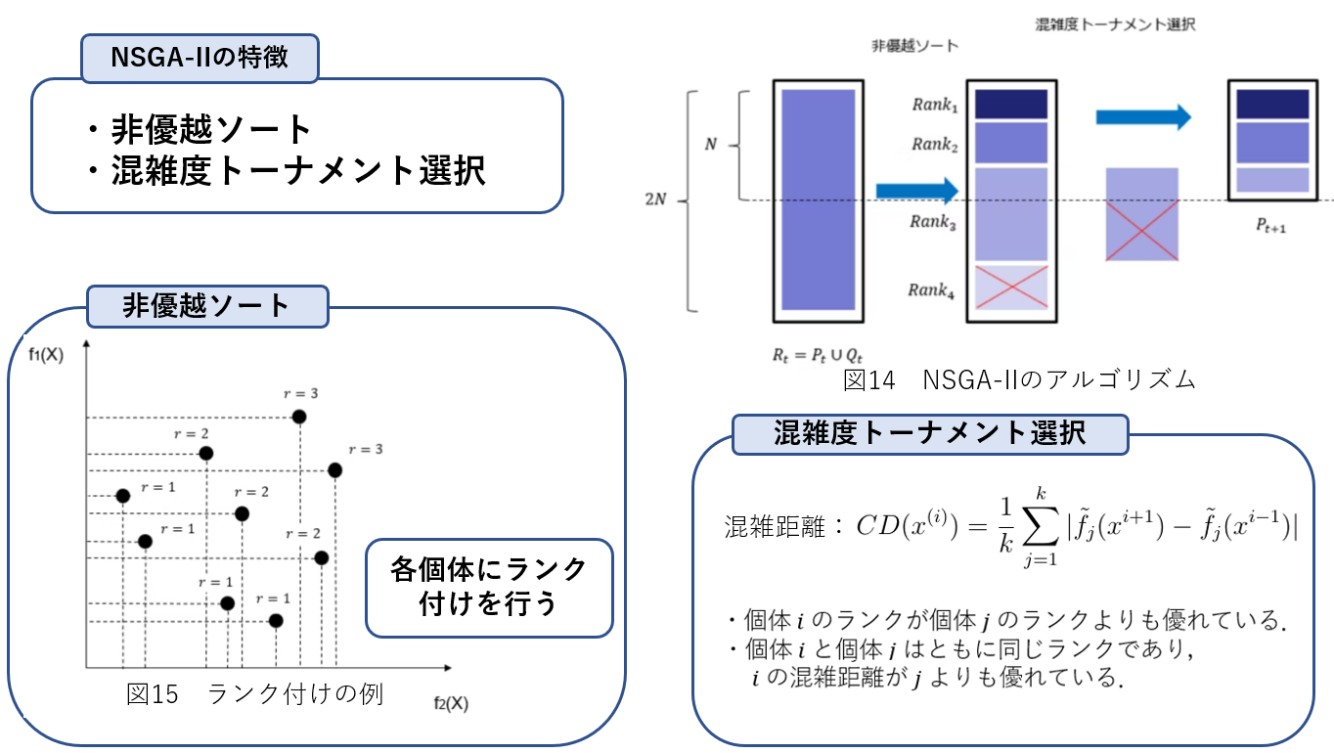
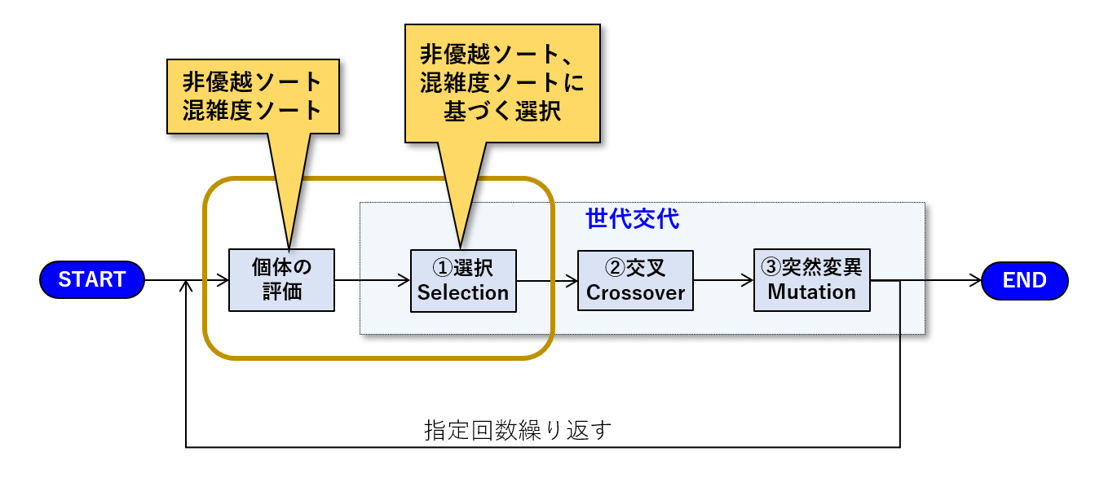
NSGA-Ⅱの特徴
NSGA-Ⅱの流れ
ランク付けの例

Slide 10
NSGA-Ⅱの特徴
NSGA-Ⅱの流れ
ランク付けの例

Slide 11
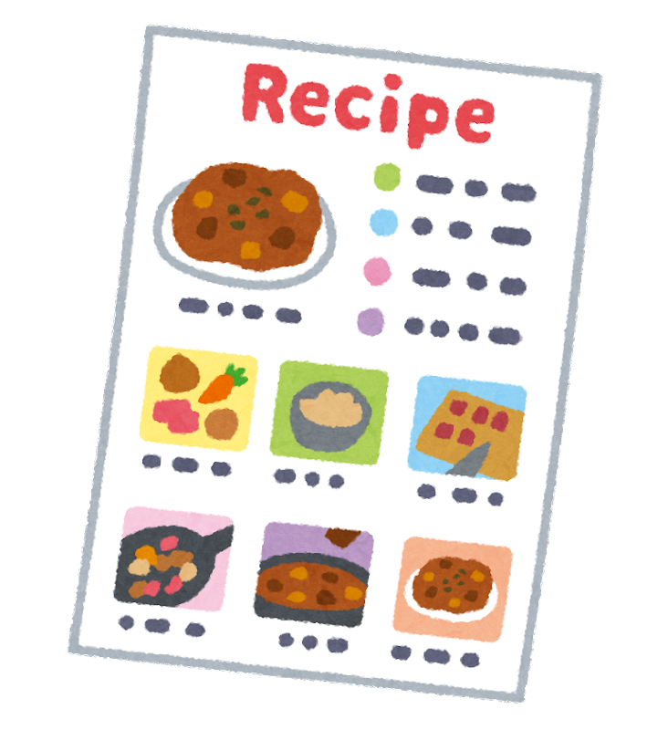
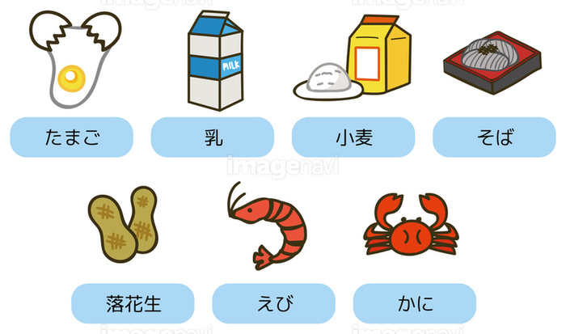


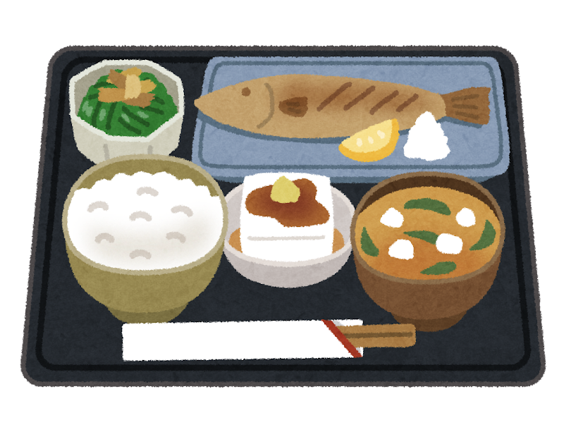
提案手法の流れ
食材価格
サイト
スクレイピング
身長,体重,年齢アレルギー情報疾患情報などを入力
レシピデータベース
ユーザー
レシピサイト
入力情報によるレシピの選別
並列処理による高速化
NSGA-Ⅱにより
献立を作成
献立を出力

Slide 12
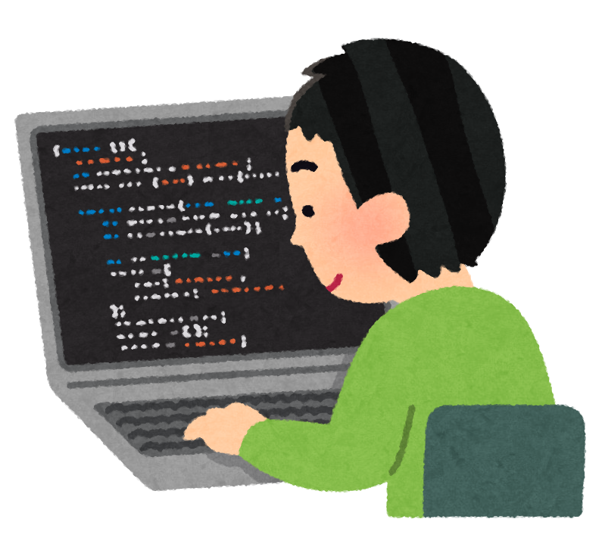

提案手法の流れ
食材価格
サイト
スクレイピング
身長,体重,年齢アレルギー情報疾患情報などを入力
レシピデータベース
レシピサイト
入力情報によるレシピの選別
並列処理による高速化
ユーザー
NSGA-Ⅱにより
献立を作成
献立を出力

Slide 13
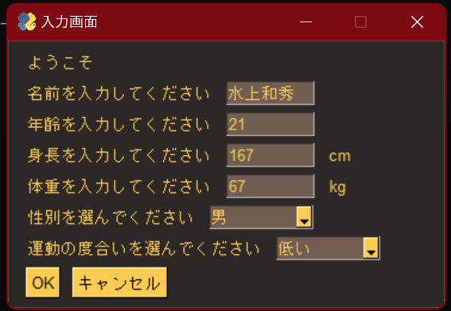

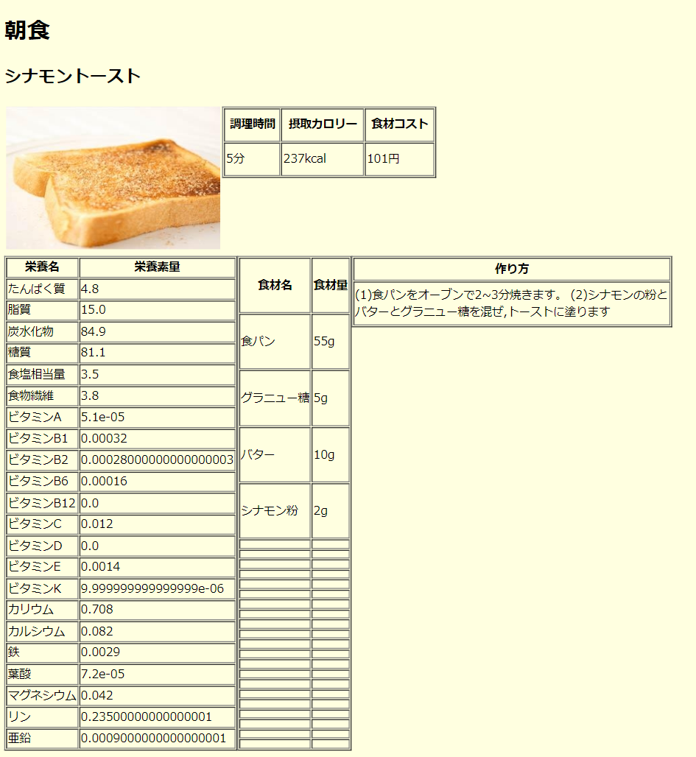
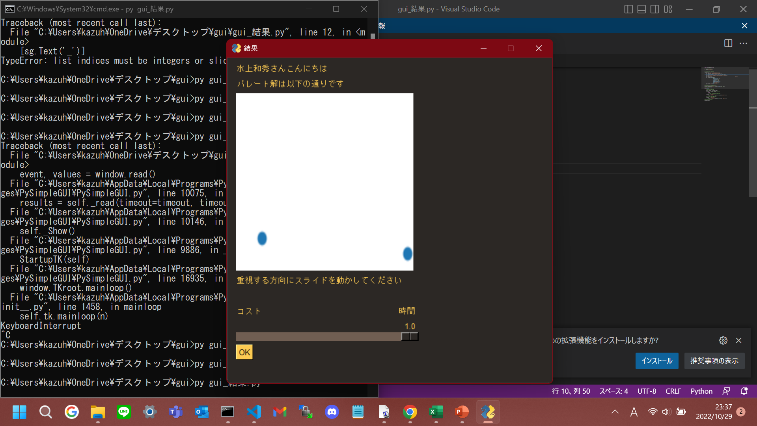
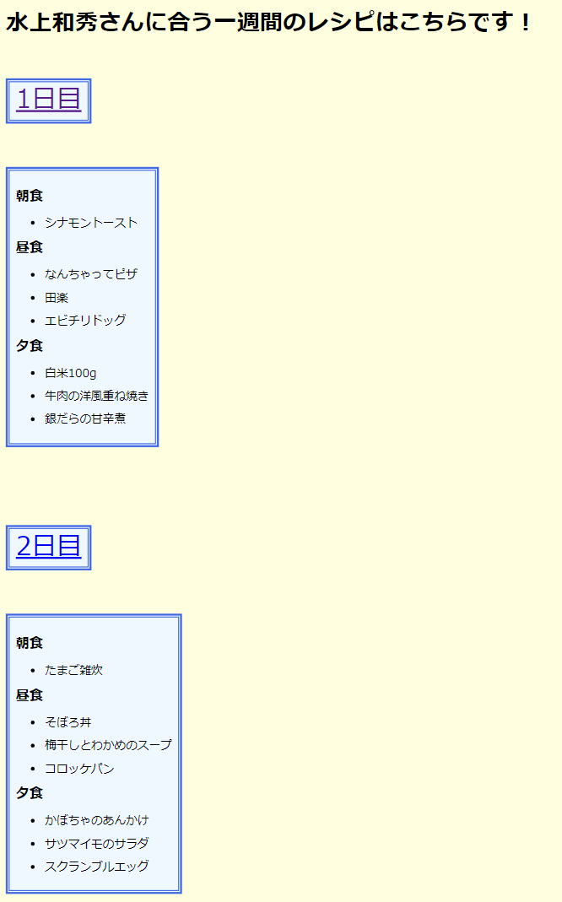
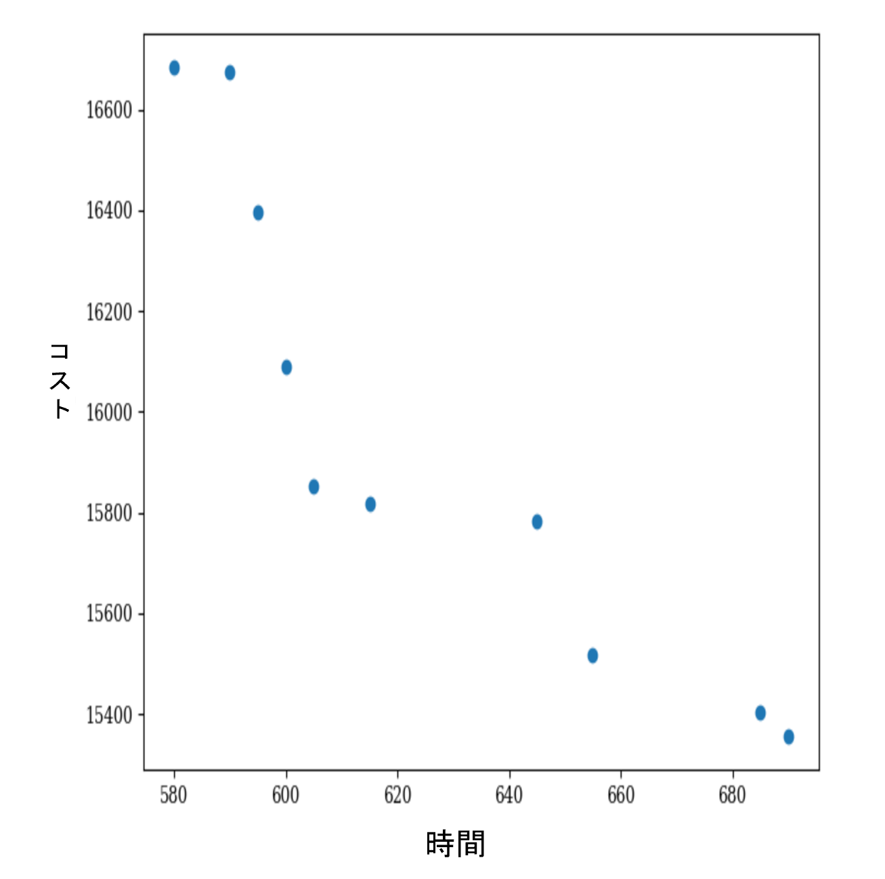
システムの流れ
並列処理による高速化
入力画面
出力結果
献立の出力結果
レシピの出力結果

Slide 14
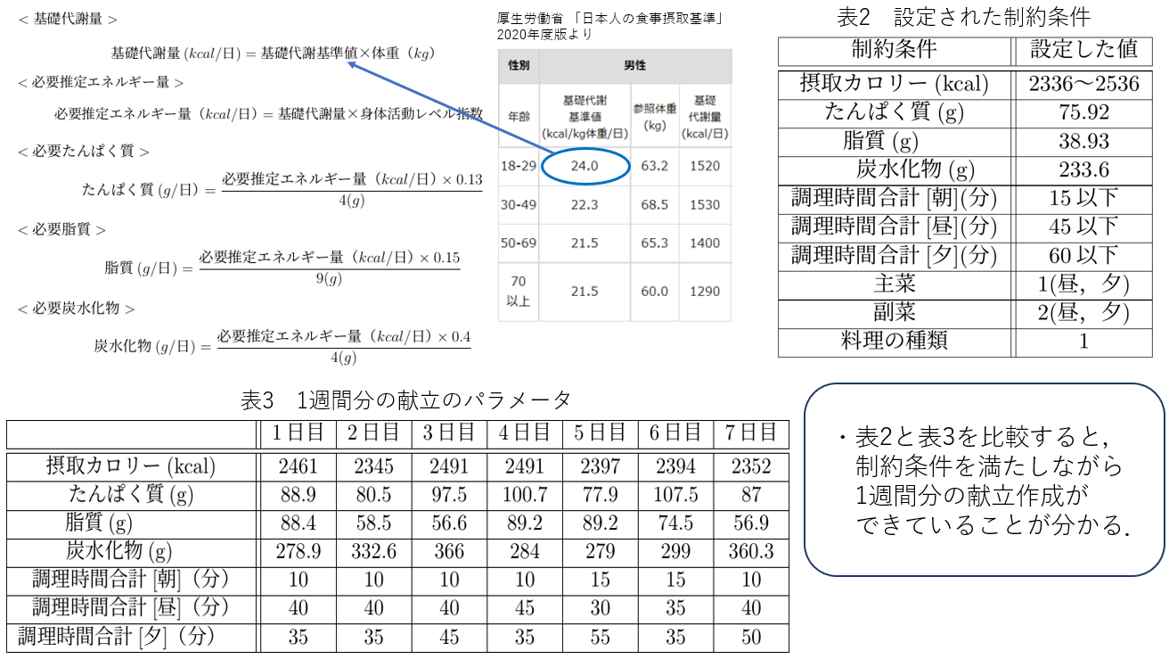
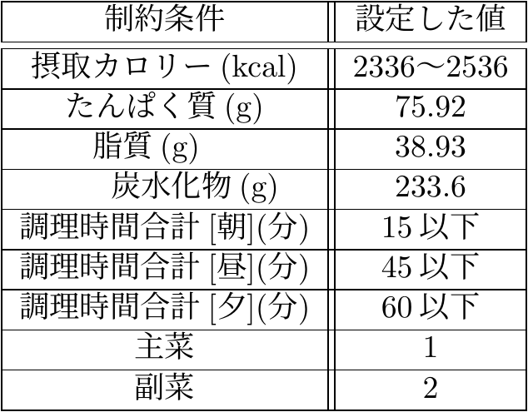
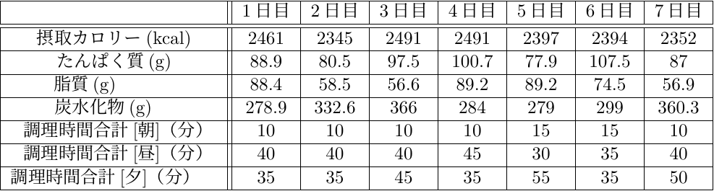
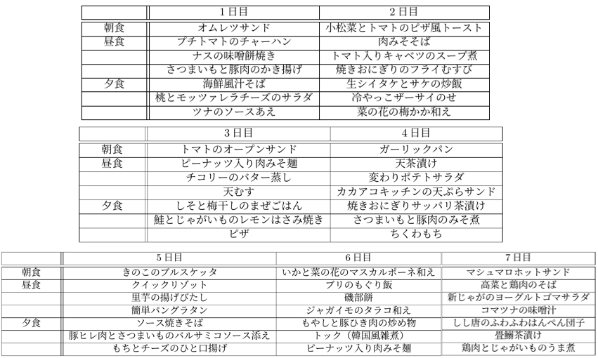
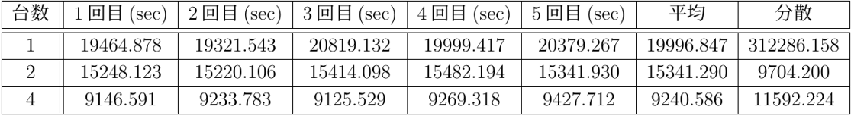
数値実験と実験結果

Slide 15


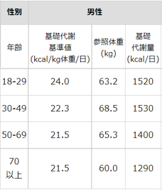
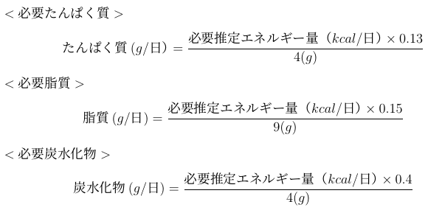
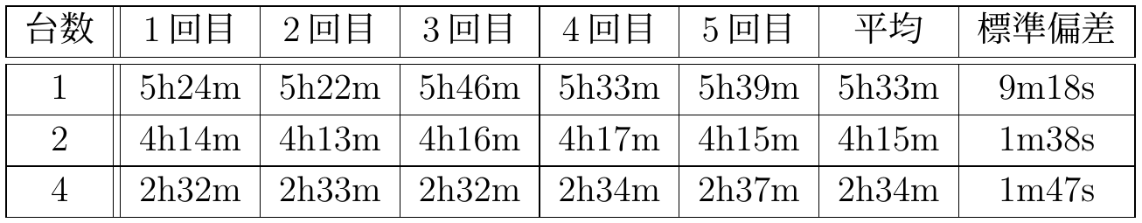
数値実験と実験結果
厚生労働省 「日本人の食事摂取基準」 2021年度版より
設定した制約条件
1日に取るべき３大栄養素の計算式
1日ごとのパラメータ
並列分散処理による実験結果
1週間分の献立の出力結果

Slide 17
厚生労働省 「日本人の食事摂取基準」 2021年度版より

Slide 18
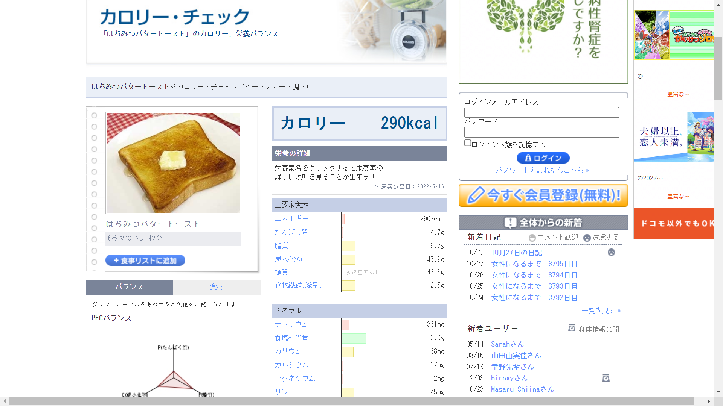
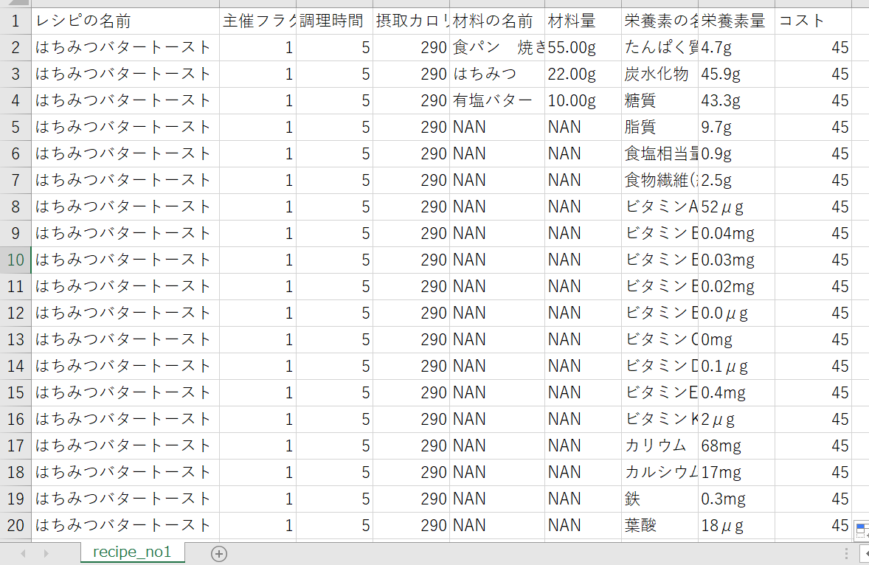
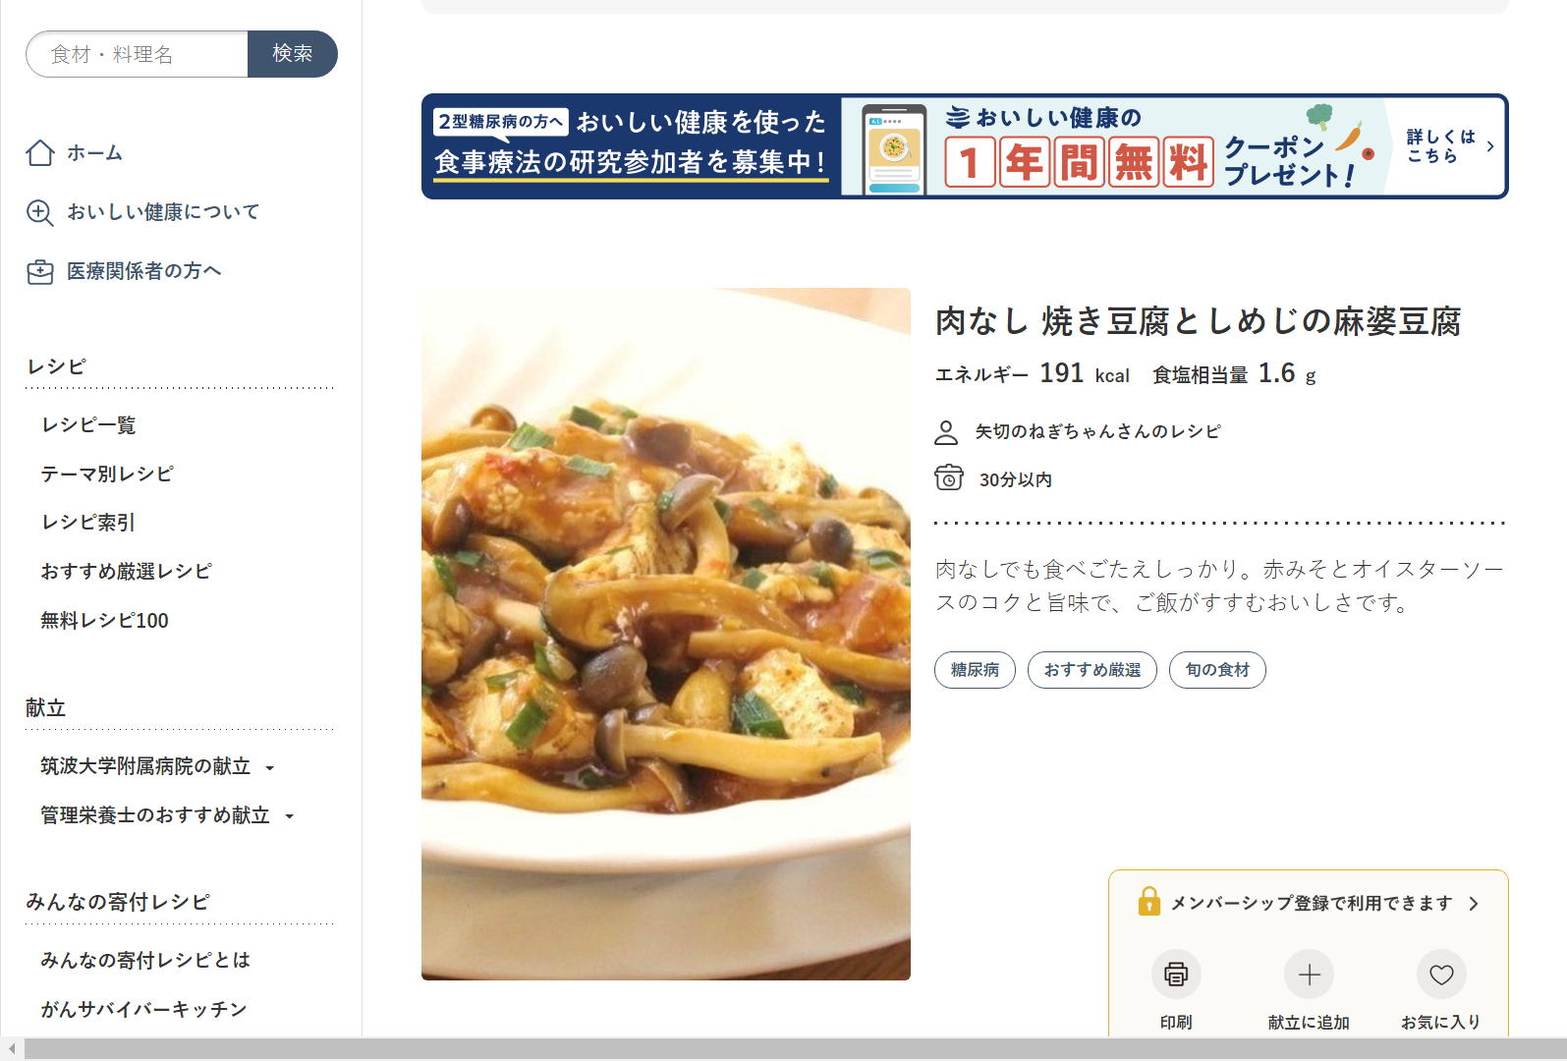
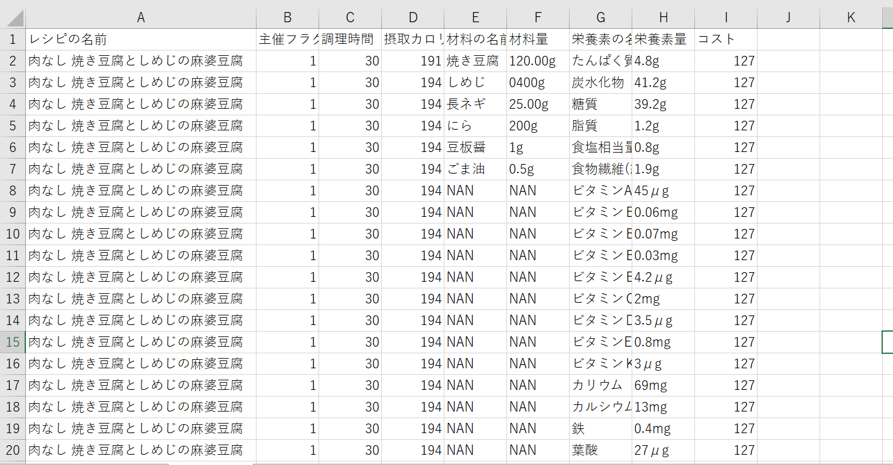
献立システムの実用化
「EatSmart」の軽食レシピのデータベース化
「おいしい健康」の制限食レシピのデータベース化

